Slide 1

11
부동산투자 20대하라

Slide 2
액수에 따른 부동산투자
가장 좋은 것은 아파트 분양받기:
계약금10%, 중도금은 전액 대출
잔금은 전세로 해결한다.
사례 : 마포구 2010 분양가:2억원,
현재 전세 8억
계약금 2천만원, 중도금 모두 대출,
잔금은 전세로 해결

Slide 3
액수에 따른 부동산투자
1천만원~ 2천만원: 전세끼고 집사기
집값 : 1억원,
전세 6천만원, 대출 2,000만원,
내 돈 2천만원 → 구입한다
현재 2천만원대로 구입할수 있는 부동산
알아보기 : 오피스텔, 전세 끼고 집사기

Slide 4
액수에 따른 부동산투자
현재: 25평 분양가 : 6억원,
전세 4억 9천만원,
대출 일부
전세 끼고 집사기 : 상계동, 관악구,
→ 경제신문, 8시, 9시 뉴스를 보라
빌라는 절대 조심하자: 구입 전세 주의
전세 비중이 80%이상인 곳을 알아보라

Slide 5
액수에 따른 부동산투자
서울 외곽지역, 버스 종점 집중 공략하라
서울 : 마천역, 강서구, 은평구, 등
부동산은 서울 이남 : 강남, 송파, 성남방향이
유리하다
월세로 사는 것보다는 집을 구입하여 이자를 내는 것이 유리하다.
월세 30만원이면, 1억원 대출가능함
1억이자 : 월 30만원

Slide 6
액수에 따른 부동산투자
부자가 되기 위해서는 무조건 전세가 아니라 구입을 하라.
- 강남에서 사는 것도 좋다, 전세, 월세, 부자배우기
투자목적, 거주목적 상황에 맞게 해야 함.
경매로 구입시 충분함 : 경매시 5~7천만원 오피스텔, 빌라 많음 → 80%

Slide 7
액수에 따른 부동산투자
추천지역 : 용산구, 여의도, 마포,
신촌, 광흥창역, 상수, 홍대, 합정역,
당산역, 대학가 주변

Slide 8
5천만~1억원
연립주택, 빌라
: 용산, 왕십리, 동대문, 대단지 아파트 옆
연립주택, 빌라
→ 주변지역 상승함.
대출 안고 투자함.
환금성을 고려해야 함

Slide 9
1억원~10억원
서울도심, 상암동,
강남, 용산, 대치동 등 전망좋음
한강 이남 좋다.
경기도 용인, 파주, 일산 등 외곽지역 상승 제한적임.
아주 저가에 구입하는 것은 실수요자.

Slide 10
임대사업자
정부폐지 (2021)
의정부 지역 과거 2010년 : 1억원으로 5개 구입, 한채당 2천만원, 전세끼고 구입
→ 2022년 2.5억원, 큰 수입
서울외곽지역 : 파주, 일산 등 소액으로
가능함.

Slide 11
임대사업자
전세는 없어지고 월세와 렌트로 전환된다
외국인 렌트 인기: 2년치 일시불 받음
부동산으로 큰 돈
부동산은 내리면 본인이 거주하면 됨

Slide 12
아파트 급등에 대한 시장경제 해법 연구
김 대 종 교수
(세종대학교, 경영학부)
010-8366-5552
daejong68@hanmail.net, daejong68@sejong.ac.kr

Slide 13
목 차
1. 현황
2. 문제점
3. 시장경제 해법
4. 결론

Slide 14
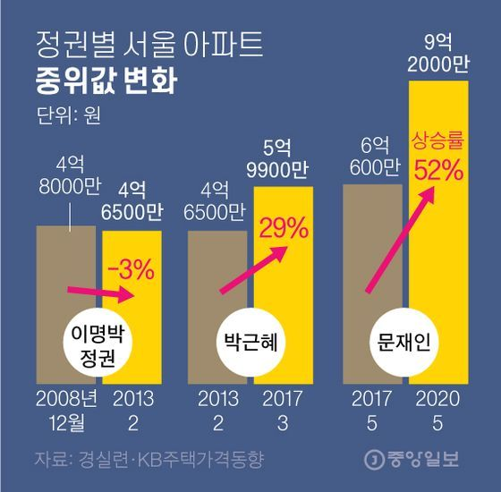

Slide 15
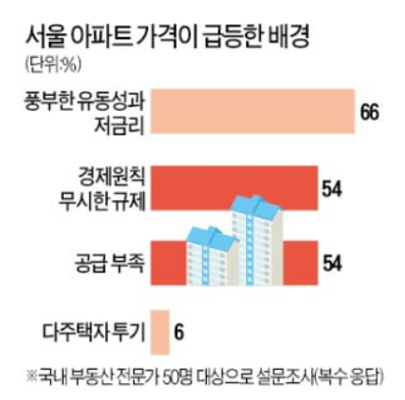

Slide 16
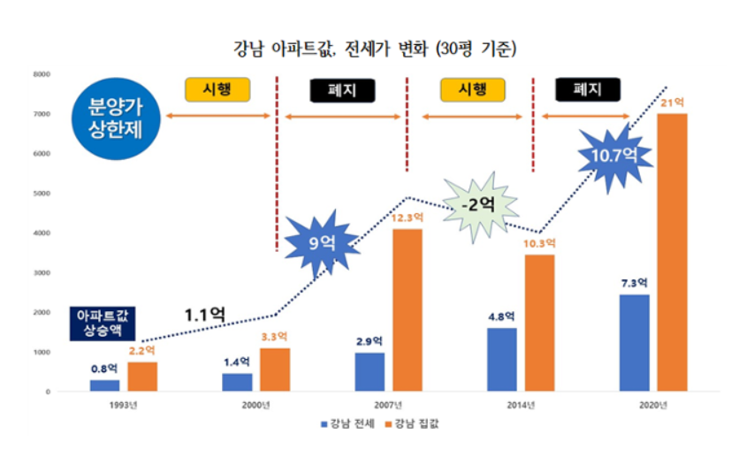

Slide 17
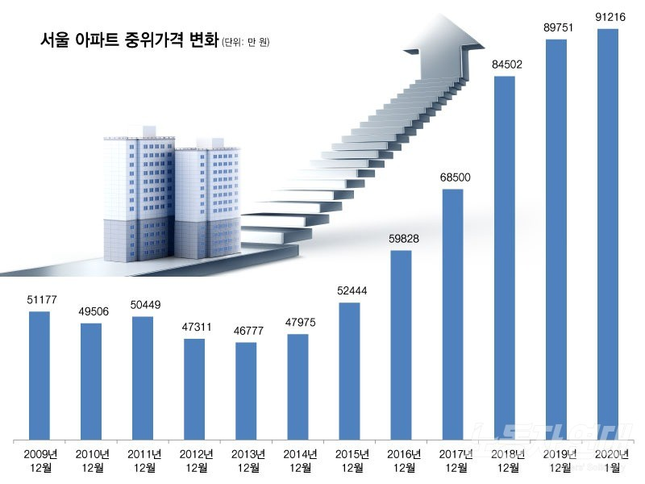

Slide 18
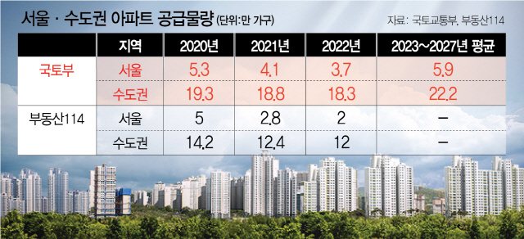

Slide 19
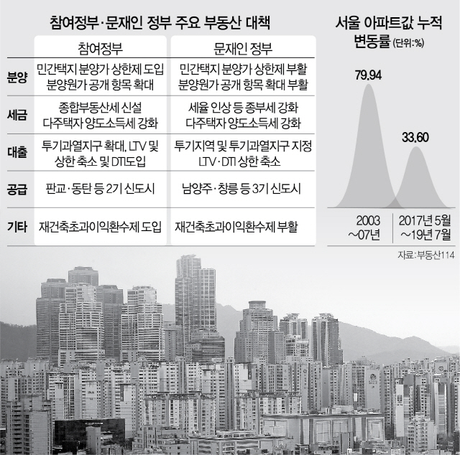

Slide 20
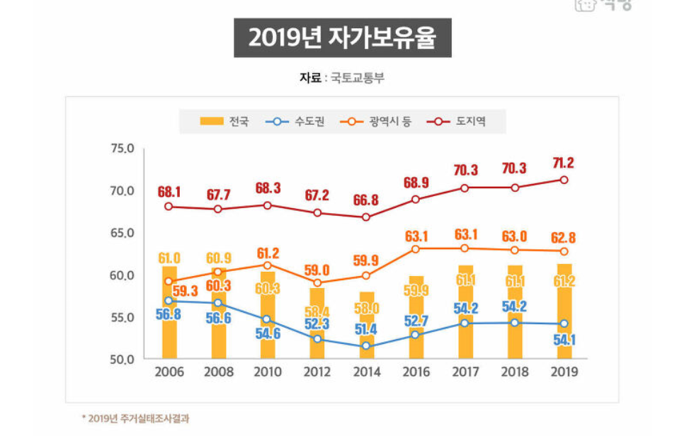

Slide 21
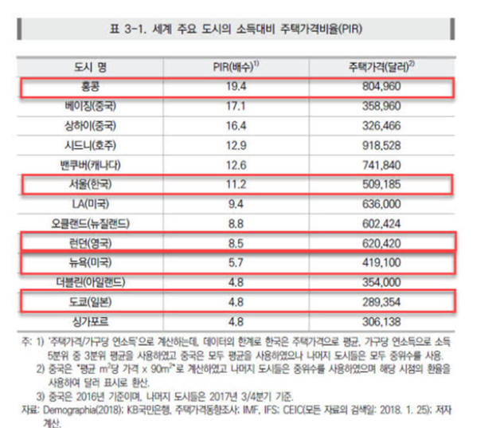

Slide 22
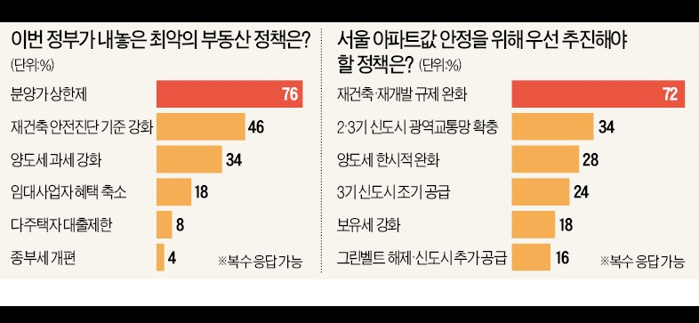

Slide 23
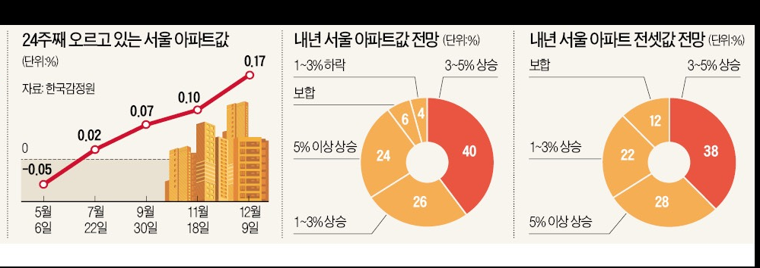

Slide 24
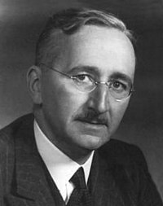

Slide 25
프리드리히 하이에크(Friedrich Hayek, CH, 1899년 5월 8일 ~ 1992년 3월 23일)
오스트리아에서 태어난 영국의 경제학자이자 정치철학자이다. 그는 신자유주의 아버지로 불린다.
1938년 영국 시민권을 취득하였다.1974년 화폐와 경제 변동에 관한 연구로, 이데올로기적 라이벌인 스웨덴의 경제학자 군나르 뮈르달과 더불어 노벨 경제학상을 수상했다.
1991년에는 미국 대통령 자유 메달(U.S. Presidential Medal of Freedom)을 받았다.

Slide 26
화폐적 경기론과 중립적 화폐론을 전개하였고, 자유주의의 입장에서 계획경제에 반대했다.
사회주의 및 전체주의, 좌파의 경제 정책을 비판하고, 케인스의 이론에 대항하여 자유시장 경제 체제를 옹호하였다. 신자유주의의 사상적 아버지로 불리고 있다.
하이에크는 학술적 삶을 런던정경대학, 시카고대학교, 프라이부르크 대학교 등에서 보냈다.

Slide 27
경제학 연구에만 머무르지 않고 정치·사회·문화를 아우르는 폭넓은 연구 활동을 보여주었다.
1970년대 서구 복지국가가 복지병과 경기침체 현상을 안게 되면서 자유시장 중시와 계획경제 비판을 요체로 한 그의 이론이 재조명되었고,
1980년대 레이거노믹스와 대처리즘을 필두로 하는 신자유주의 출현의 이념적 기반이 되었다.
저서 《법, 입법, 자유》, 《노예의 길》(예종에의 길) 등이 있다. 1994년 발행 50주년을 맞이한 《노예의 길》

Slide 28
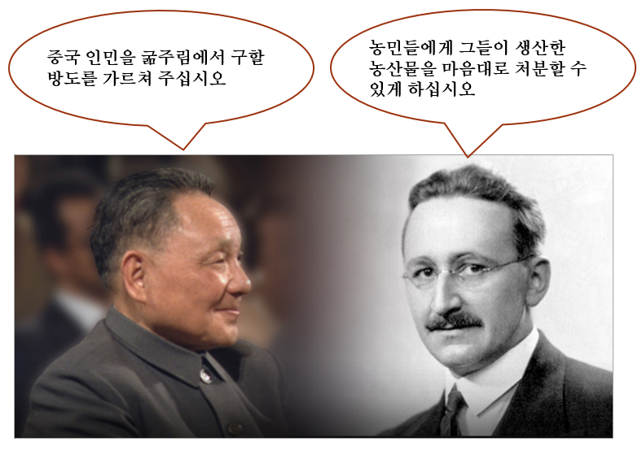

Slide 29
등소평의 어록
- 그의 경제 개혁과 개방정책을 추진하면서 -
"모두가 가난한 것이 사회주의는 아니다."
"검은 고양이든 흰 고양이든 쥐를 잘 잡는 고양이가 좋은 고양이다." - 흑묘백묘론
"자본주의에도 계획이 있으며, 사회주의에도 시장이 있다."
"일부가 먼저 부자가 되는 것을 인정해 가난한 사람이 따라 배우게 해야 한다." - 선부론
"한국의 포항제철 같은 철강회사를 설립하고 싶다."

Slide 30
프리드리히 하이에크(1899-1992)
하이에크는 정부가 모든 것을 계획하는 경제는 망할 수 밖에 없다.
사람들이 자발적으로 경제활동에 참여하도록 자유를 보장해야 한다는 ‘신자유주의자’였다.
그는 비생산적인 사회주의의 붕괴를 정확하게 예측하기도 했다. “나라가 인민들 먹는 문제까지 고민하실 필요가 없습니다. ‘시장’만 활성화시키면 됩니다.” (하이에크)
“

Slide 31
결 론
1. 임대료 규제는 전쟁 다음으로 도시를 파괴한다.
2. 베네수엘라 임대료 규제로 90% 공급감소
3. 시장경제에 맡기자: 건설사가 공급을 한다.
4. 재건축 400개: 허가 필요, 공급필요
5. 분양가상한제 폐지 필요, 공급위축시킨다.
6. 아파트는 공급탄력성 낮다. 공급하는데 10년 .→ 앞으로 4~5년 집값 상승 예측됨.

